Slide 1

CONCEPTO PSICOANALITICO DEL AUTISMO
Dra. Eliane Beladina
III Simposio de Autismo y Patologías Afines Fundación Soy Capaz Sábado 03 de Octubre del 2009 Auditorio José Dolores Moscote, Universidad de Panamá

Slide 2
CONCEPTO PSICOANALITICO DEL AUTISMO
En referencia a:
FREUD - (el padre de la psicoanálisis)
La escuela inglesa
Melanie Klein - W. Bion – D. Winnicot
Margaret Malher – Frances Tustin –
Jacques Lacan Psicoanalista francés

Slide 3
El autismo infantil precoz en relación a la normalidad
LAS HUELLAS
Voz, sonidos ; Mirada ; Tacto ; Olfato.
(Etapa del autismo de Kanner)
-----------------------------------
Temple Grandin - Sean Barron (autistas de Kanner)
Leer : Henri Michaux (poeta),

Slide 4
IMAGENES
Segunda etapa activa
Traducción en signos de percepción
(Etapa del autismo Asperger)
Las imágenes del sujeto autista no son objetos son reproducciones de los objetos

Slide 5
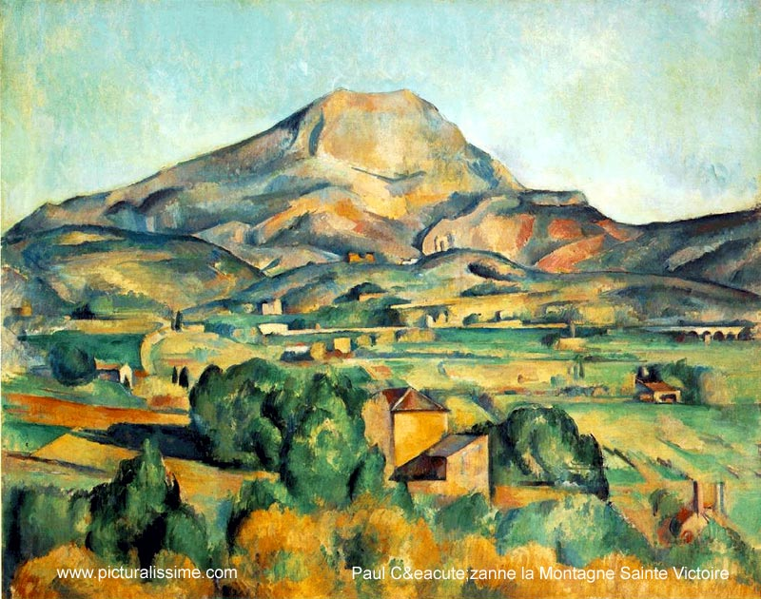
Paul Cezanne Montaña Santa Victoria

Slide 6
ETAPAS DE PRE Y SIMBOLIZACION Nacimiento a la subjetividad
Objeto transicional de Winnicot
Activación del lenguaje : Balbuceo
Lenguaje
Simbolización

Slide 7
HUELLAS
SENSACIÓNES
AUTISMO ARCAICO KANNER
AUTISMO
ASPERGER
PERCEPCIONES PRE-SIMBOLICAS
IMAGENES
RASTRAS
PERCEPCIONCES SIMBOLICAS
NORMALIDAD

Slide 8
Método psicoanalítico
Iniciar una relación de confianza ;
Identificar el “objeto del autista”
Con su objeto, conducir al autista hasta la etapa de reconquista del objeto transicional o lo mas cercano posible

Slide 9
Autores sobre el Autismo
Esther Bick “el objeto sensual”
Frances Tustin “El Hueco negro de la Psyche”
Rosine Lefort “ El Nacimiento del Otro”
Donald Meltzer “Dementelment del Yo”

Slide 10
APOYO A LA FAMILIA ACOMPAÑAMIENTO
EN GRUPOS
Reuniones de padres ; Comentarios de lecturas
Reflexiones
EN INDIVIDUAL
- Dar un lugar de escucha, sacar de la
soledad
- Reducir la angustia

Slide 11
Autistas Escritores Sobre su Historia
Donna Williams
Sean Barron
Temple Grandin
Clara Park – Madre de Elly

Slide 12
Gracias
fundacionsoycapaz@yahoo.com
www.fundacionsoycapaz.org
Síguenos en Facebook y Twitter : fundacionsoycapaz
507-226-4227

